Slide 1
Web programming – Homework 1
Francesco Maria Coco e Matricola:O46001633
a.a. 2019/2020

Slide 2
MY SQUARE
L’applicazione Web si propone di essere un social network in cui l’utente una volta registratosi al servizio, può seguire altri utenti presenti all’interno della piattaforma, condividere post provenienti da due servizi: Spotify e Giphy.

Slide 3
Diagramma interazione componenti
signup.php
DB UTENTI
login.php
logout.php
home.php
DB LIKES
DB POST
DB FOLLOWERS
SearchPeople.php
SearchContent.php
ApiRest:Spotify
DB UTENTI
DoSearch_People.php
DoSearch_Content.php
ApiRest:Giphy

Slide 4
API REST
Spotify
Endpoint: https://api.spotify.com/v1/search?
Servizi: Catalogo di musica
Autenticazione: OAuth 2.0(client-id, client-secret , token)
Giphy
EndPoint: http://api.giphy.com/v1/gifs/search?
Servizi: GIF ANIMATE
Autenticazione: API KEY

Slide 5
ER Model Database
nome
cognome
nomeUtente
Utenti
0,n
email
Follower
password
avatar
0,N
0,N
0,n
scrive
Likes
1,1
1,N
id
POST
Titolo
url
dataPost
nomeUtente

Slide 6
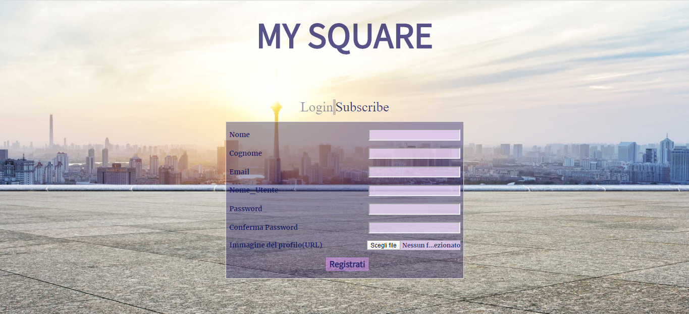
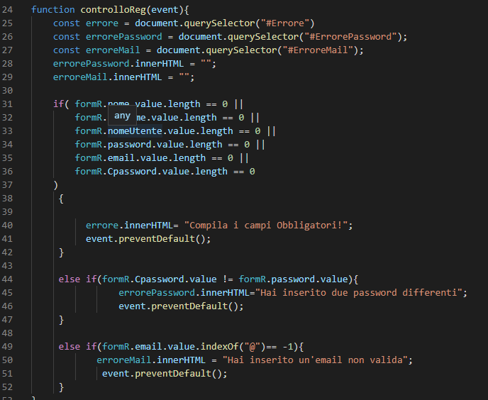
Signup

Slide 7

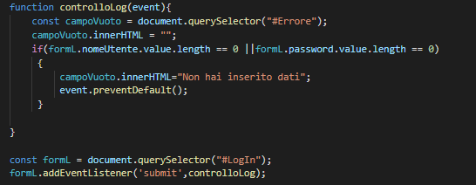
Login

Slide 8
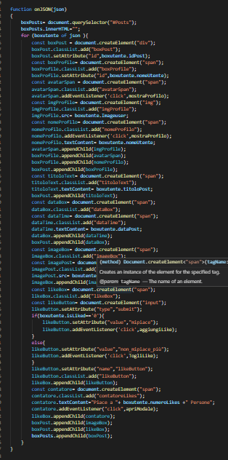
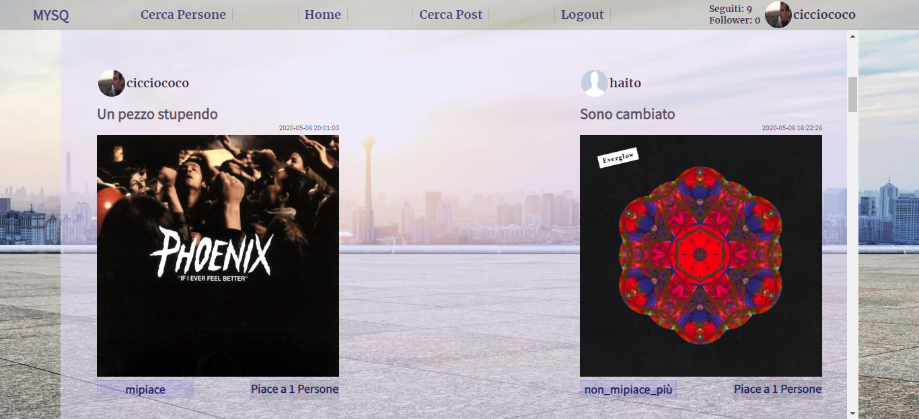
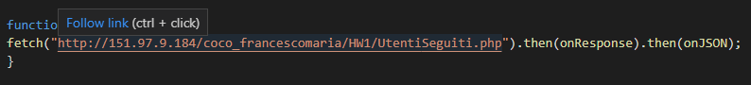
Home

Slide 9
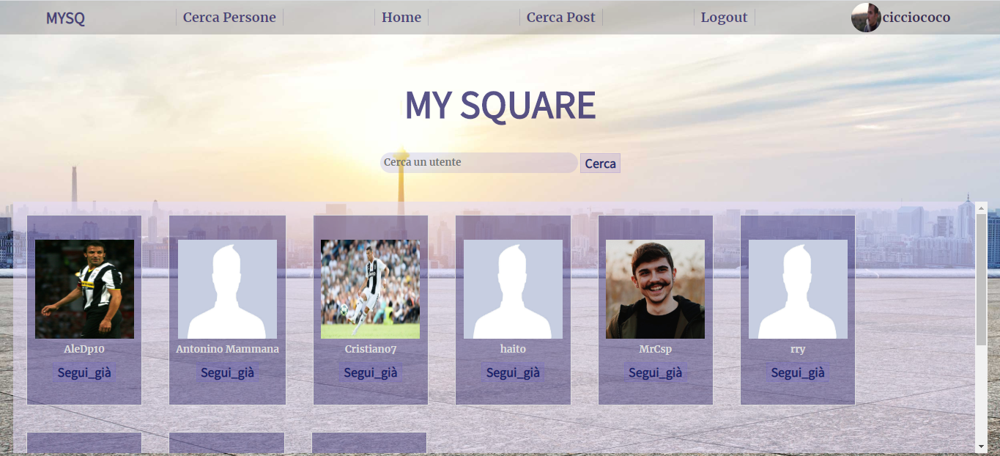
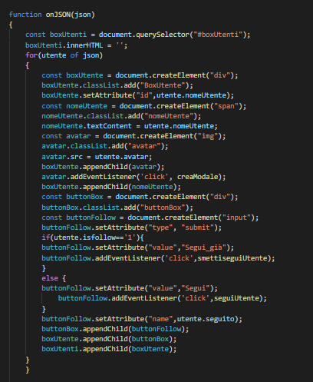
Search_People

Slide 10
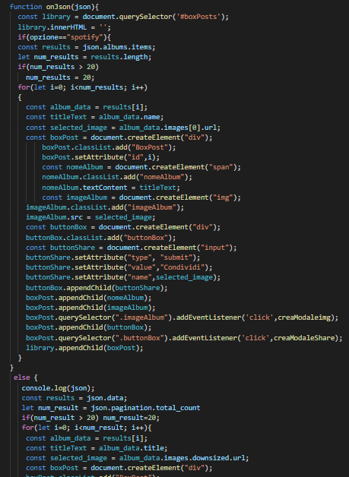
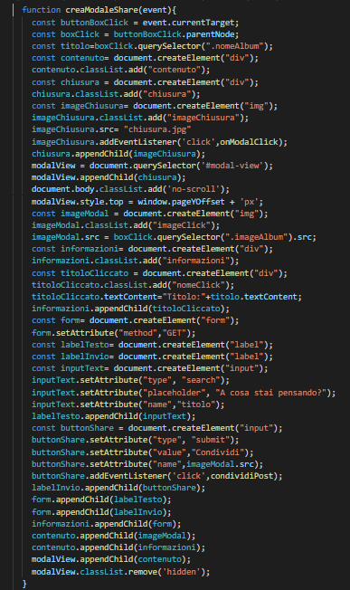
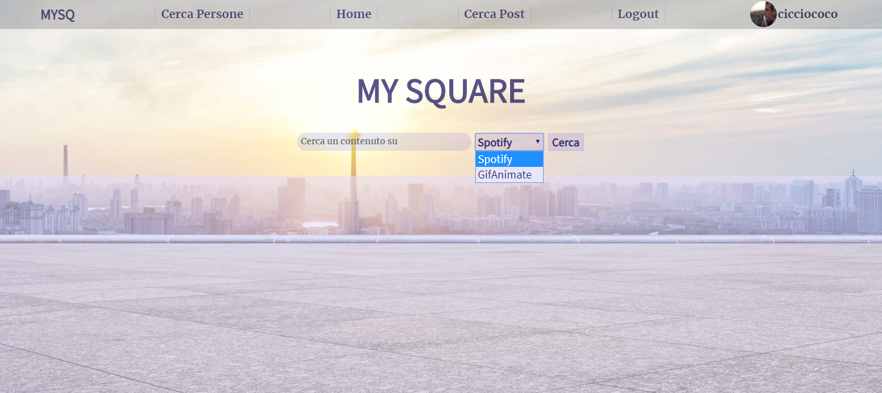
Search_Content

